Slide 1
How to use Folder Patcher

Slide 2
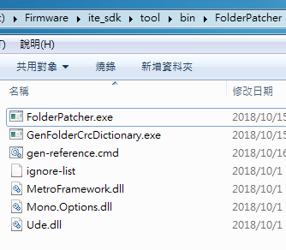
Folder Patcher Tools
GenFolderCrcDictionary.exe
產出資料夾內檔案對應Crc的字典
可藉由 –h 獲得參數使用說明
Gen-reference.cmd
可視為GenFolderCrcDictionary範例
可藉此產出sdk的Crc字典
FolderPatcher.exe
藉由兩資料夾crc字典差異，來產生patch檔
以及藉由patch檔來將原資料夾修改為目標資料夾

Slide 3
產出Patch的方式
原資料夾 (Gold version)
Crc
Patch
Diff
修改過的資料夾 (Target version)
Crc

Slide 4
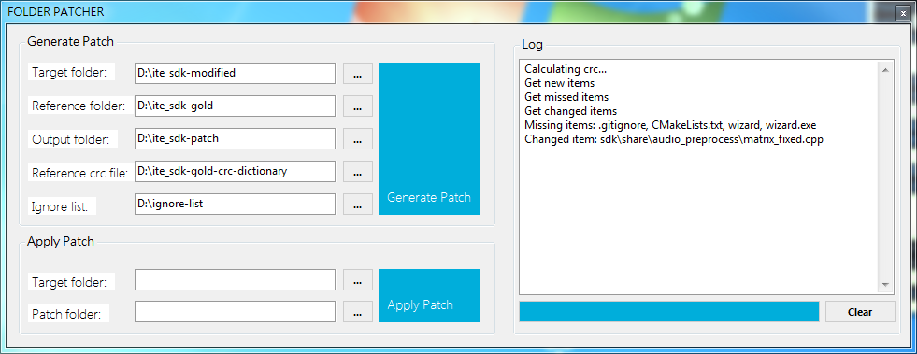
產出Patch的範例
Notes:
- Ignore list可從ite_sdk\tool\bin\FolderPatcher內獲得
- Reference crc file可從ite_sdk\tool\bin\FolderPatcher\ gen-reference.cmd獲得
- 路徑方塊可藉由拖拉檔案/資料夾進行輸入

Slide 5
還原出目標資料夾的方式
原資料夾 (Gold version)
Patch
修改過的資料夾 (Target version)

Slide 6
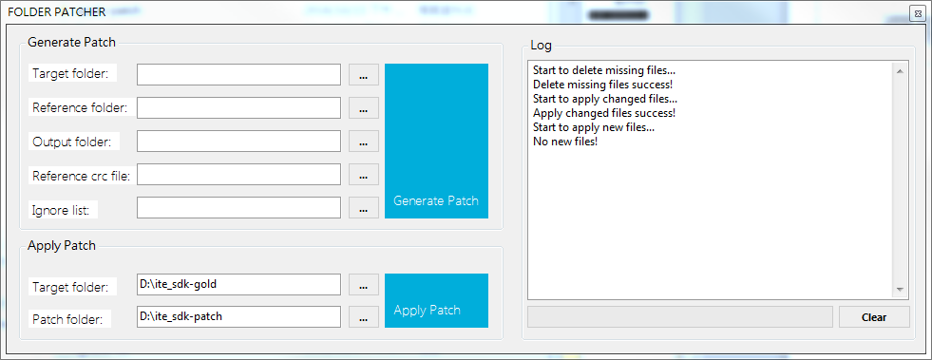
還原出目標資料夾的範例
Notes:
- 路徑方塊可藉由拖拉檔案/資料夾進行輸入

